Slide 1


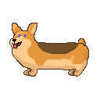
Progetto ISS Elyndor
Andrea Angelo Segreto 0774427 Alessandro Bombace 0775744 Pietro Sposimo 0769493

Slide 2
Elyndor – Visione del Progetto & Gameplay
Gioco strategico turn-based ambientato in un mondo fantasy di duelli rituali
Core Idea: legame evocatore–creature come fonte di potere
Competitive Drafting da un pool condiviso di mostri
Profondità tattica: statistiche, buff e debuff
Evoluzione dinamica delle abilità durante il combattimento

Slide 3
Architettura Tecnica & Game Loop
Sviluppo completo in Pygame
Combattimento turn-based sequenziale
Fasi di Attacco e Difesa
Tracciamento HP in tempo reale e schermata di vittoria
Stile grafico 8-bit pixel art con UI minimale
Prestazioni: >30 FPS e input latency <100 ms
Accessibilità: navigazione da tastiera e alto contrasto

Slide 4
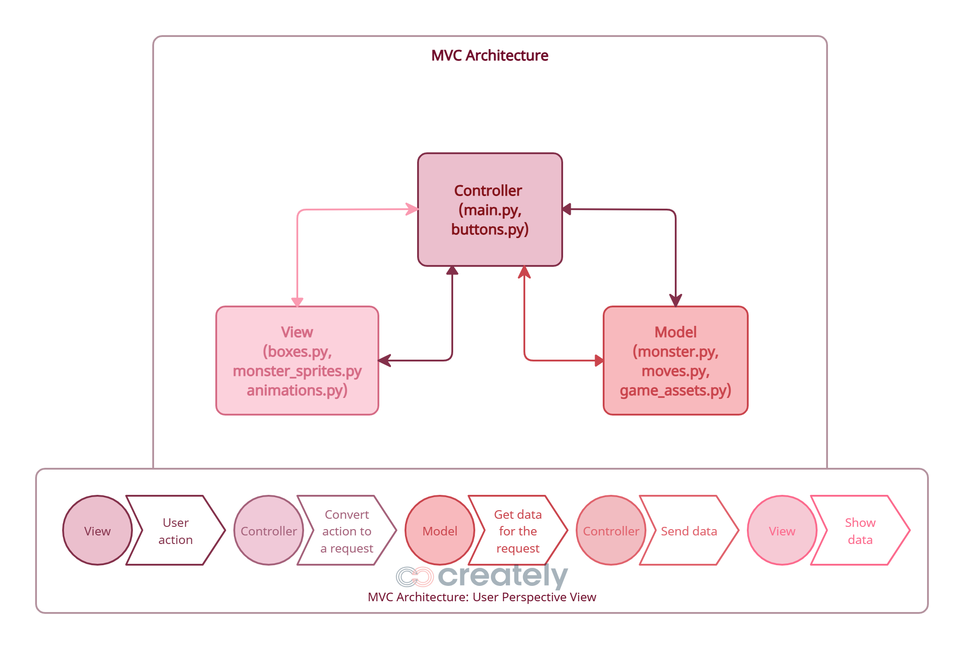
Model-View-Controller
Utilizzo dell’architettura software MVC per gestire la logica di gioco e gli asset grafici: il Controller coordina le azioni tra i modelli dei mostri (Model) e la visualizzazione a schermo (View)

Slide 5
Processo di Sviluppo & Organizzazione
Metodologia Agile con definizione User Stories per MVP
Gestione attività tramite Jira
Stime effettuate con Planning Poker in scala di Fibonacci
Primo Sprint: 2 settimane, 10 User Stories completate. Secondo Sprint: 2 settimane, 13 User Stories completate.
Uso di Design Pattern (Singleton, Decorator, Factory, ecc.)
Test funzionali per la validazione delle feature

Slide 6
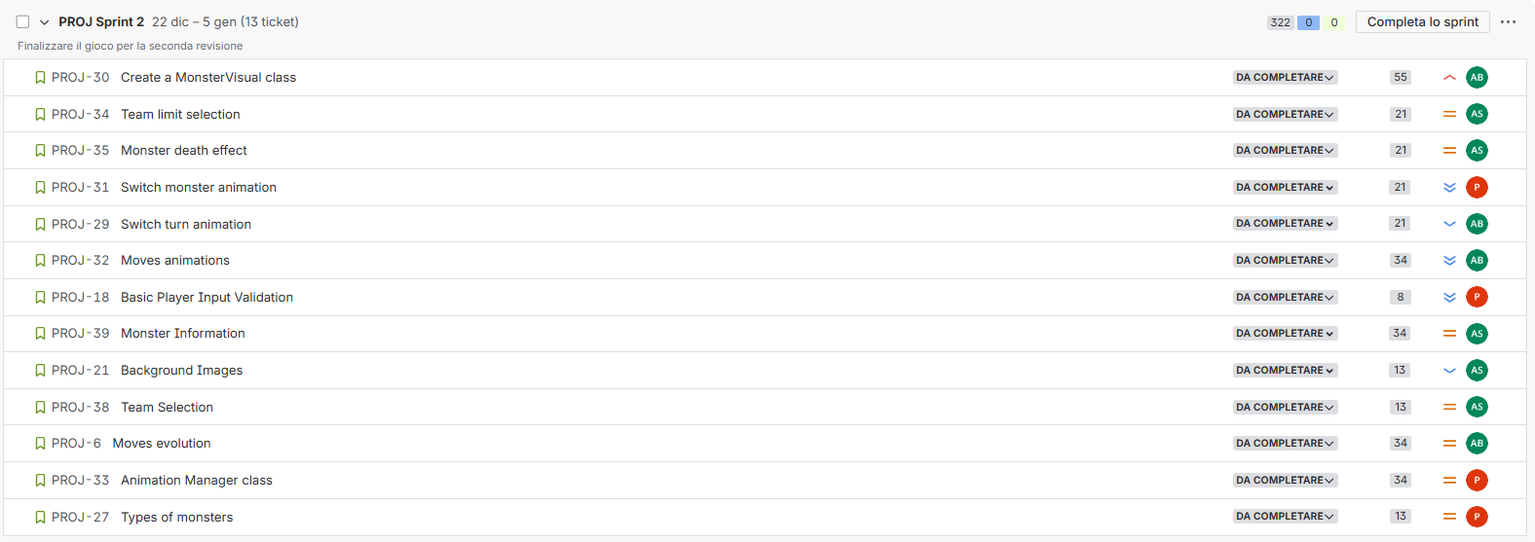
Secondo Sprint
Dopo aver creato la logica di gioco durante il primo sprint, ci siamo focalizzati sulla parte grafica e funzionale del gioco

Slide 7
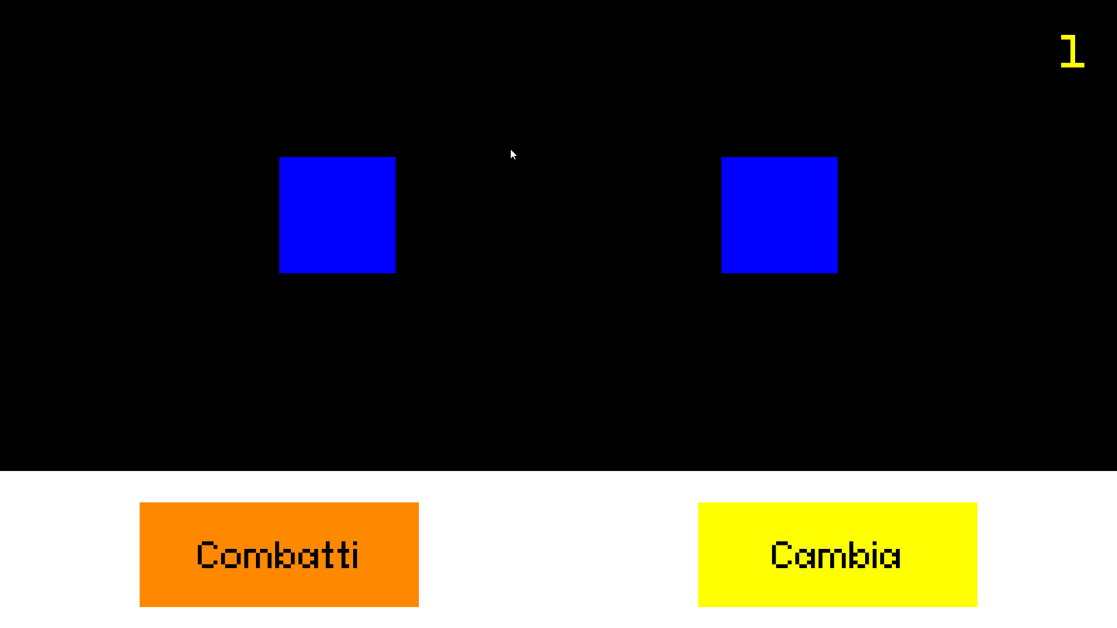
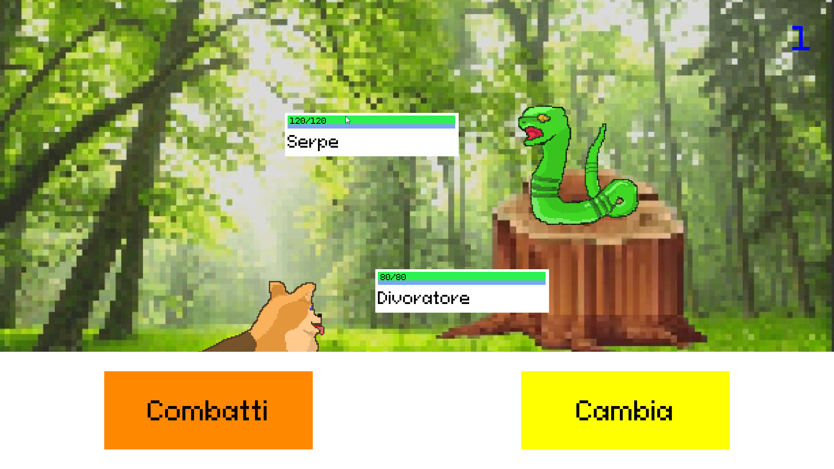
L'evoluzione del gioco
Partendo dalla semplice
schermata di lotta e scambio del mostro.
(Primo Sprint)
Per il secondo sprint ci siamo posti l'obiettivo di implementare elementi grafici e perfezionare il funzionamento del gioco, il tutto seguendo le regole di progettazione Agile (Scrum e Extreme Programming)
Siamo arrivati ad un prodotto che presenta animazioni, sprite e l'evoluzione delle mosse.
(Secondo Sprint)

Slide 8
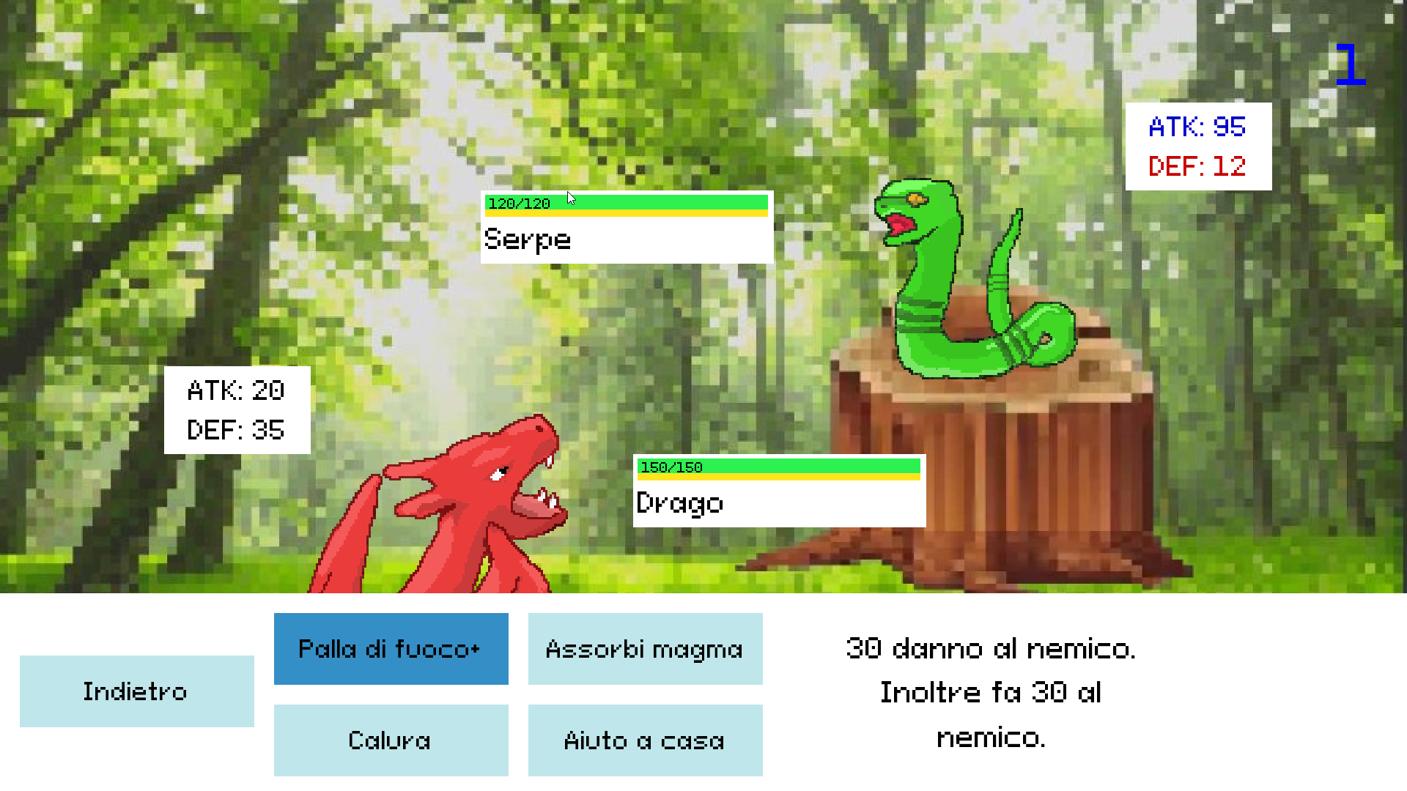
Il nostro concetto di evoluzione
Una volta che la barra di esperienza si riempie è possibile utilizzare le "mosse+", che presentano effetti extra come danni o cure potenziate.

Slide 9
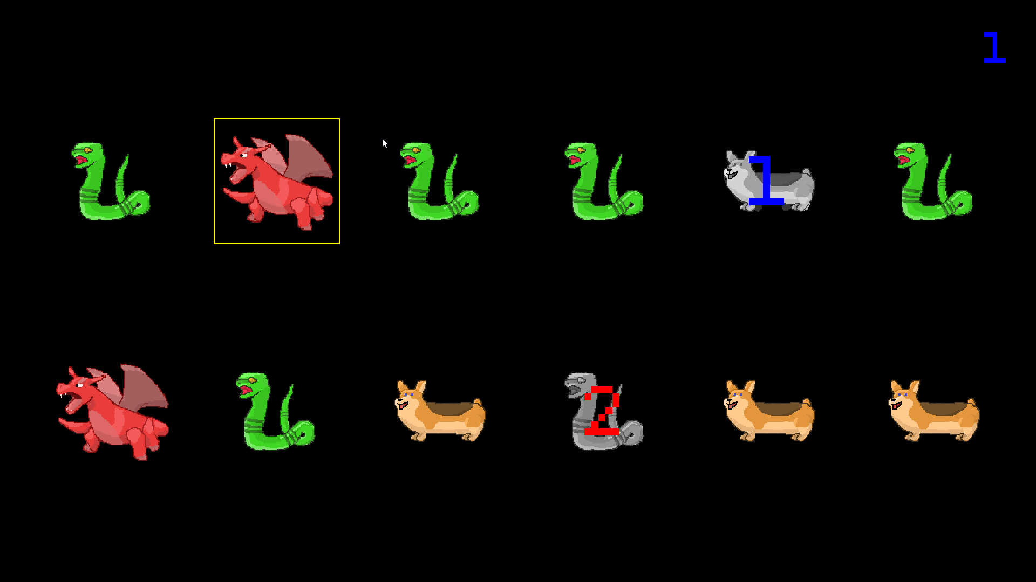
La selezione dei personaggi
Abbiamo implementato un draft a turni per poter scegliere i membri dei nostri team

Slide 10
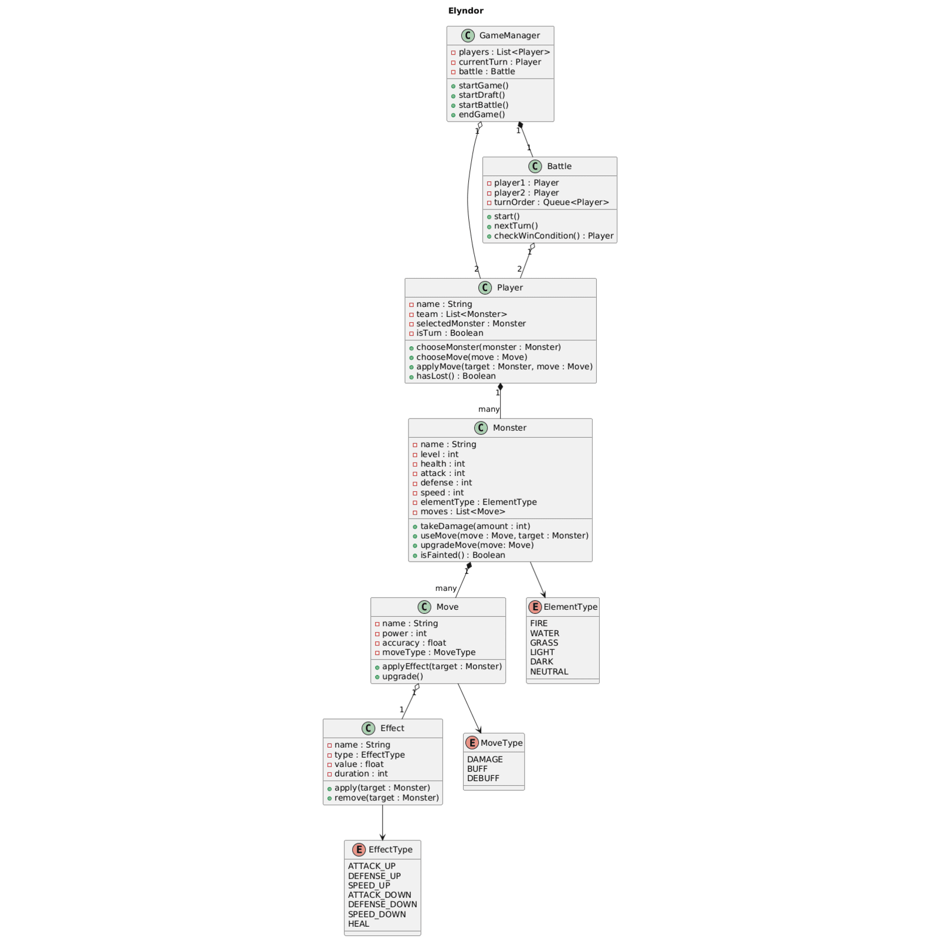
Evoluzione UML
Il nostro piano iniziale includeva alcune
funzionalità che sono state rimosse nella versione finale, ed altre che invece sono state aggiunte e completate.

Slide 11
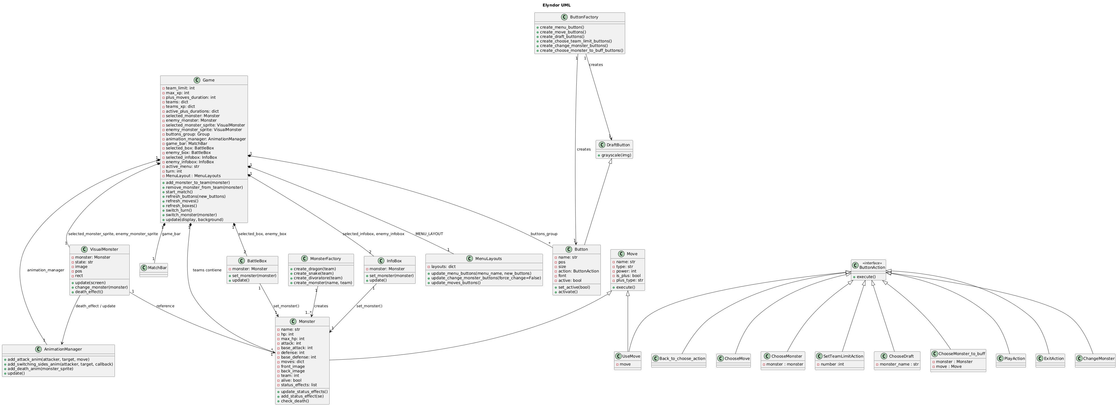
Evoluzione UML

Slide 12
Design Patterns
Abbiamo utilizzato vari tipi di design pattern per mantenere il codice modulare e scalabile
I pattern principali sono:
Factory Method
Decorator
Singleton
Facade
Template Method
Command Pattern
Flyweight Pattern

Slide 13
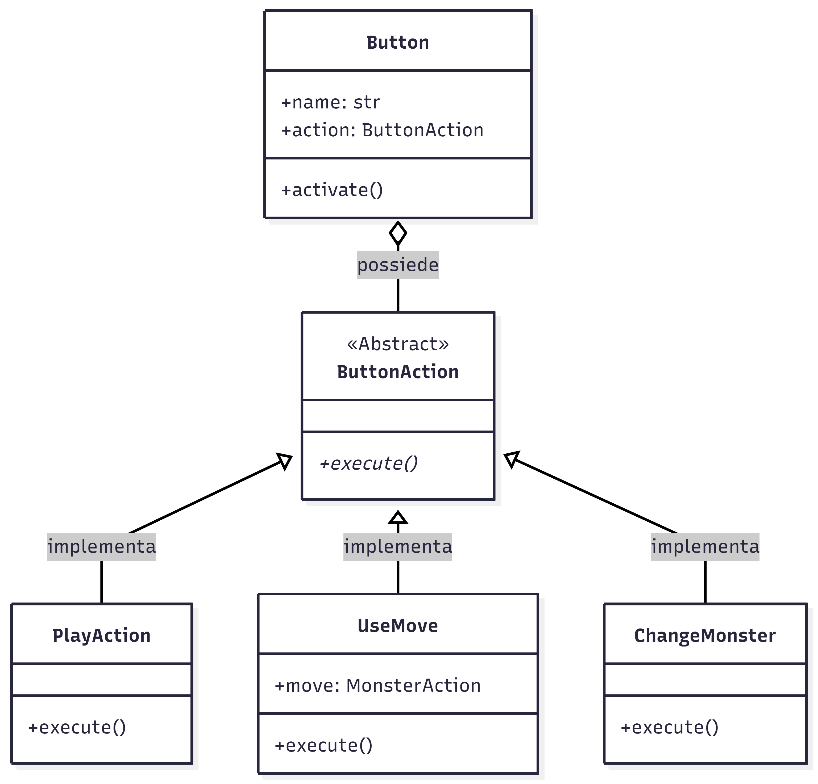
Command Pattern
Dovendo gestire molti bottoni diversi, la separazione tra l'oggetto grafico "bottone" e la sua logica, è un elemento di vitale importanza.
Ogni bottone riceve un oggetto ButtonAction al momento della creazione.

Slide 14
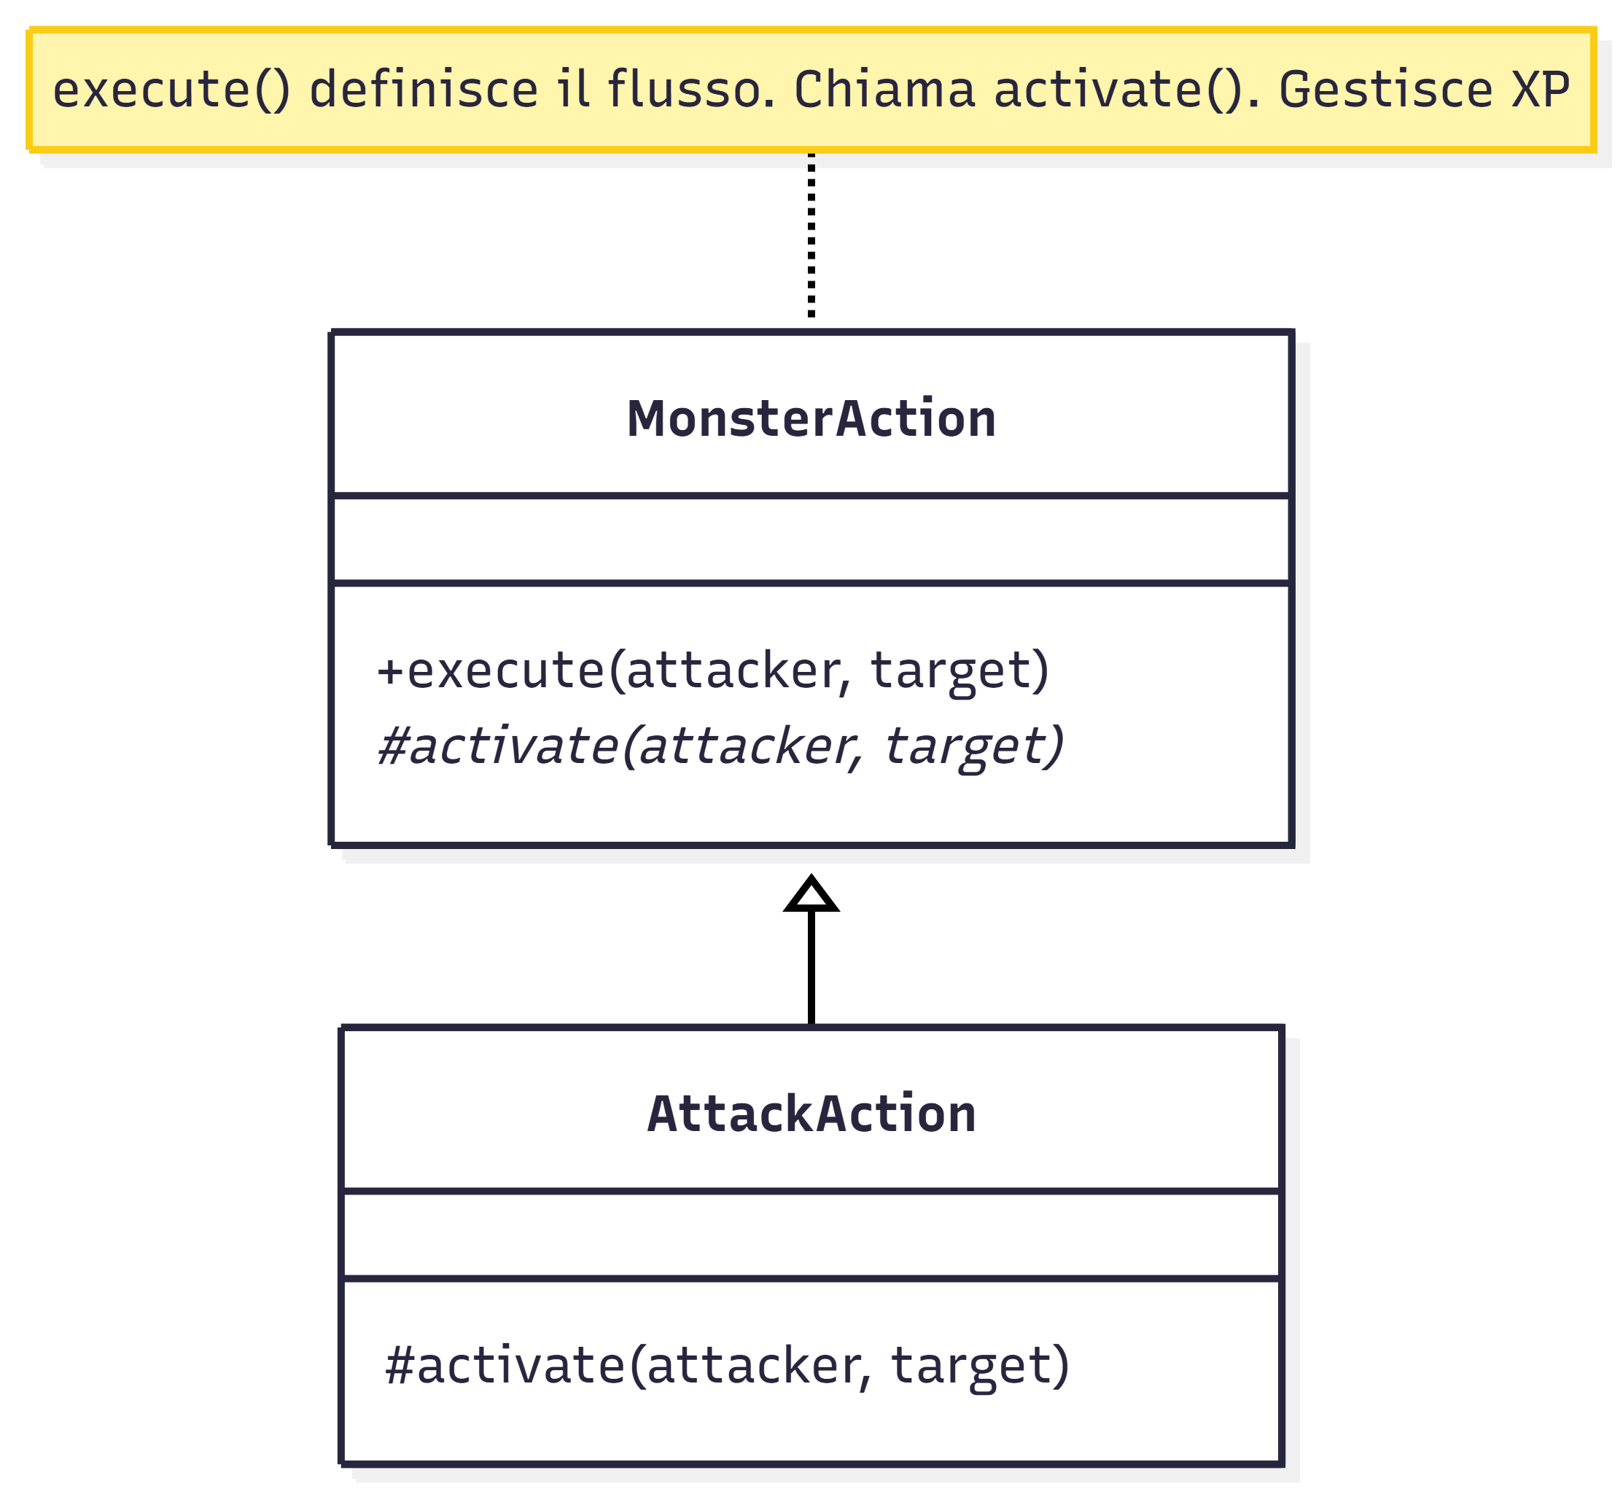
Template Method
Ogni mossa fa delle azioni diverse ma segue lo stesso flusso, ovvero viene eseguita e restituisce punti XP.
Utilizzando il Template Method , execute chiama il metodo astratto activate che gestisce il ritorno XP

Slide 15
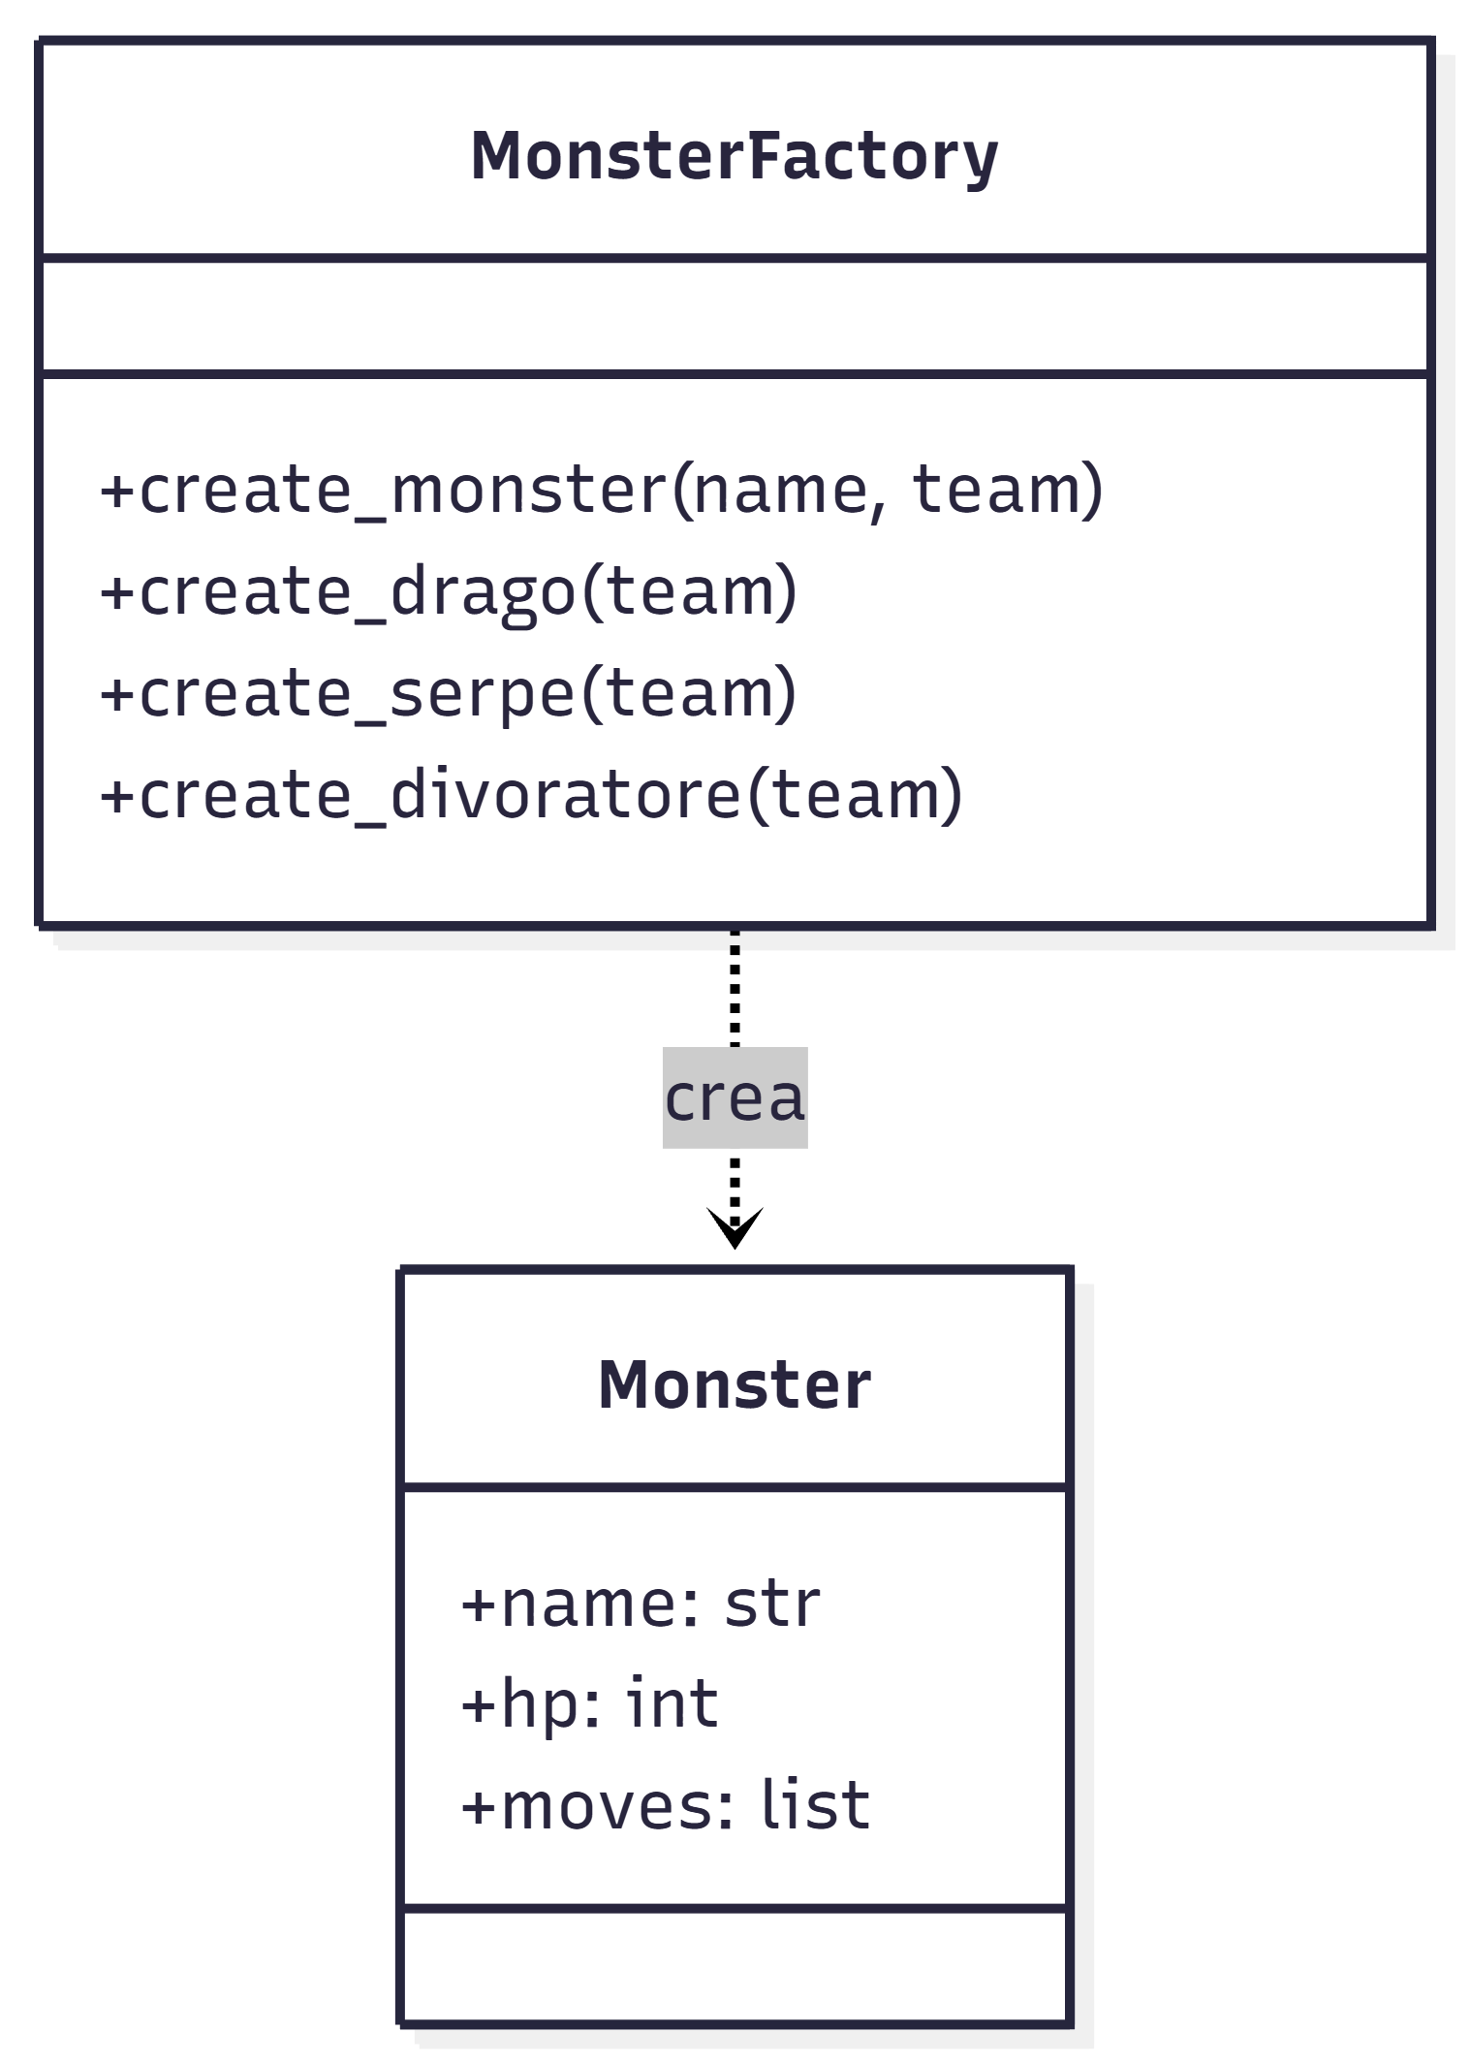
Factory Pattern
La creazione di un Mostro o di una Mossa richiede molti parametri complessi.
Utilizzando il Factory Pattern incapsuliamo le statistiche specifiche e semplifichiamo la creazione di mosse e mostri

Slide 16
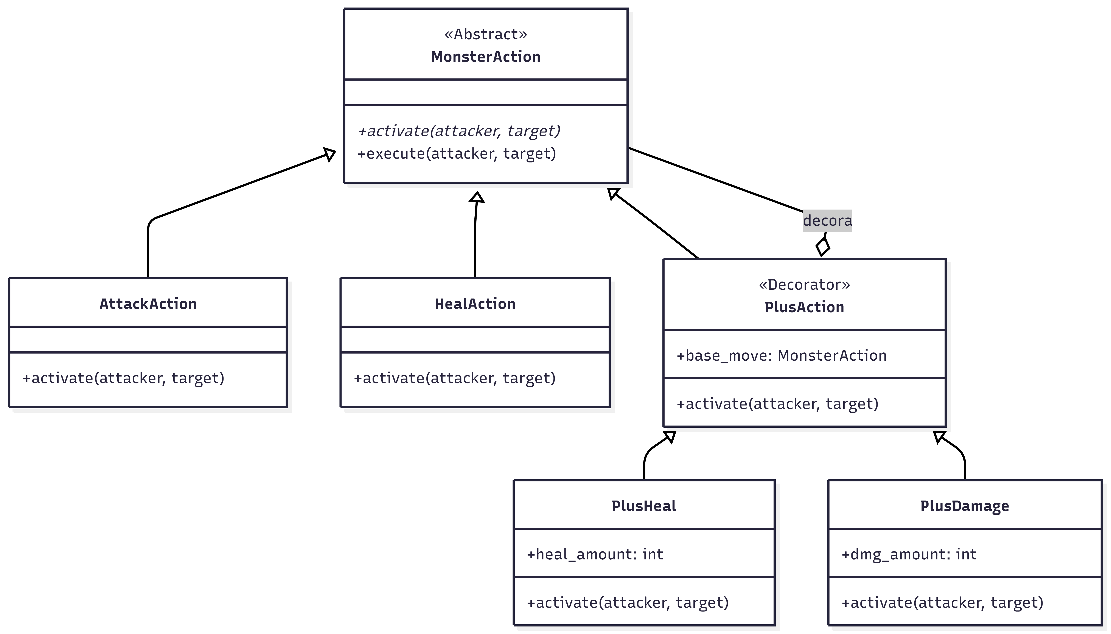
Decorator Pattern
Il gioco prevede le "Mosse+", ovvero un'evoluzione delle mosse base.
Utilizziamo il decorator pattern per eseguire la mossa base ed aggiungere dinamicamente il nuovo effetto

Slide 17
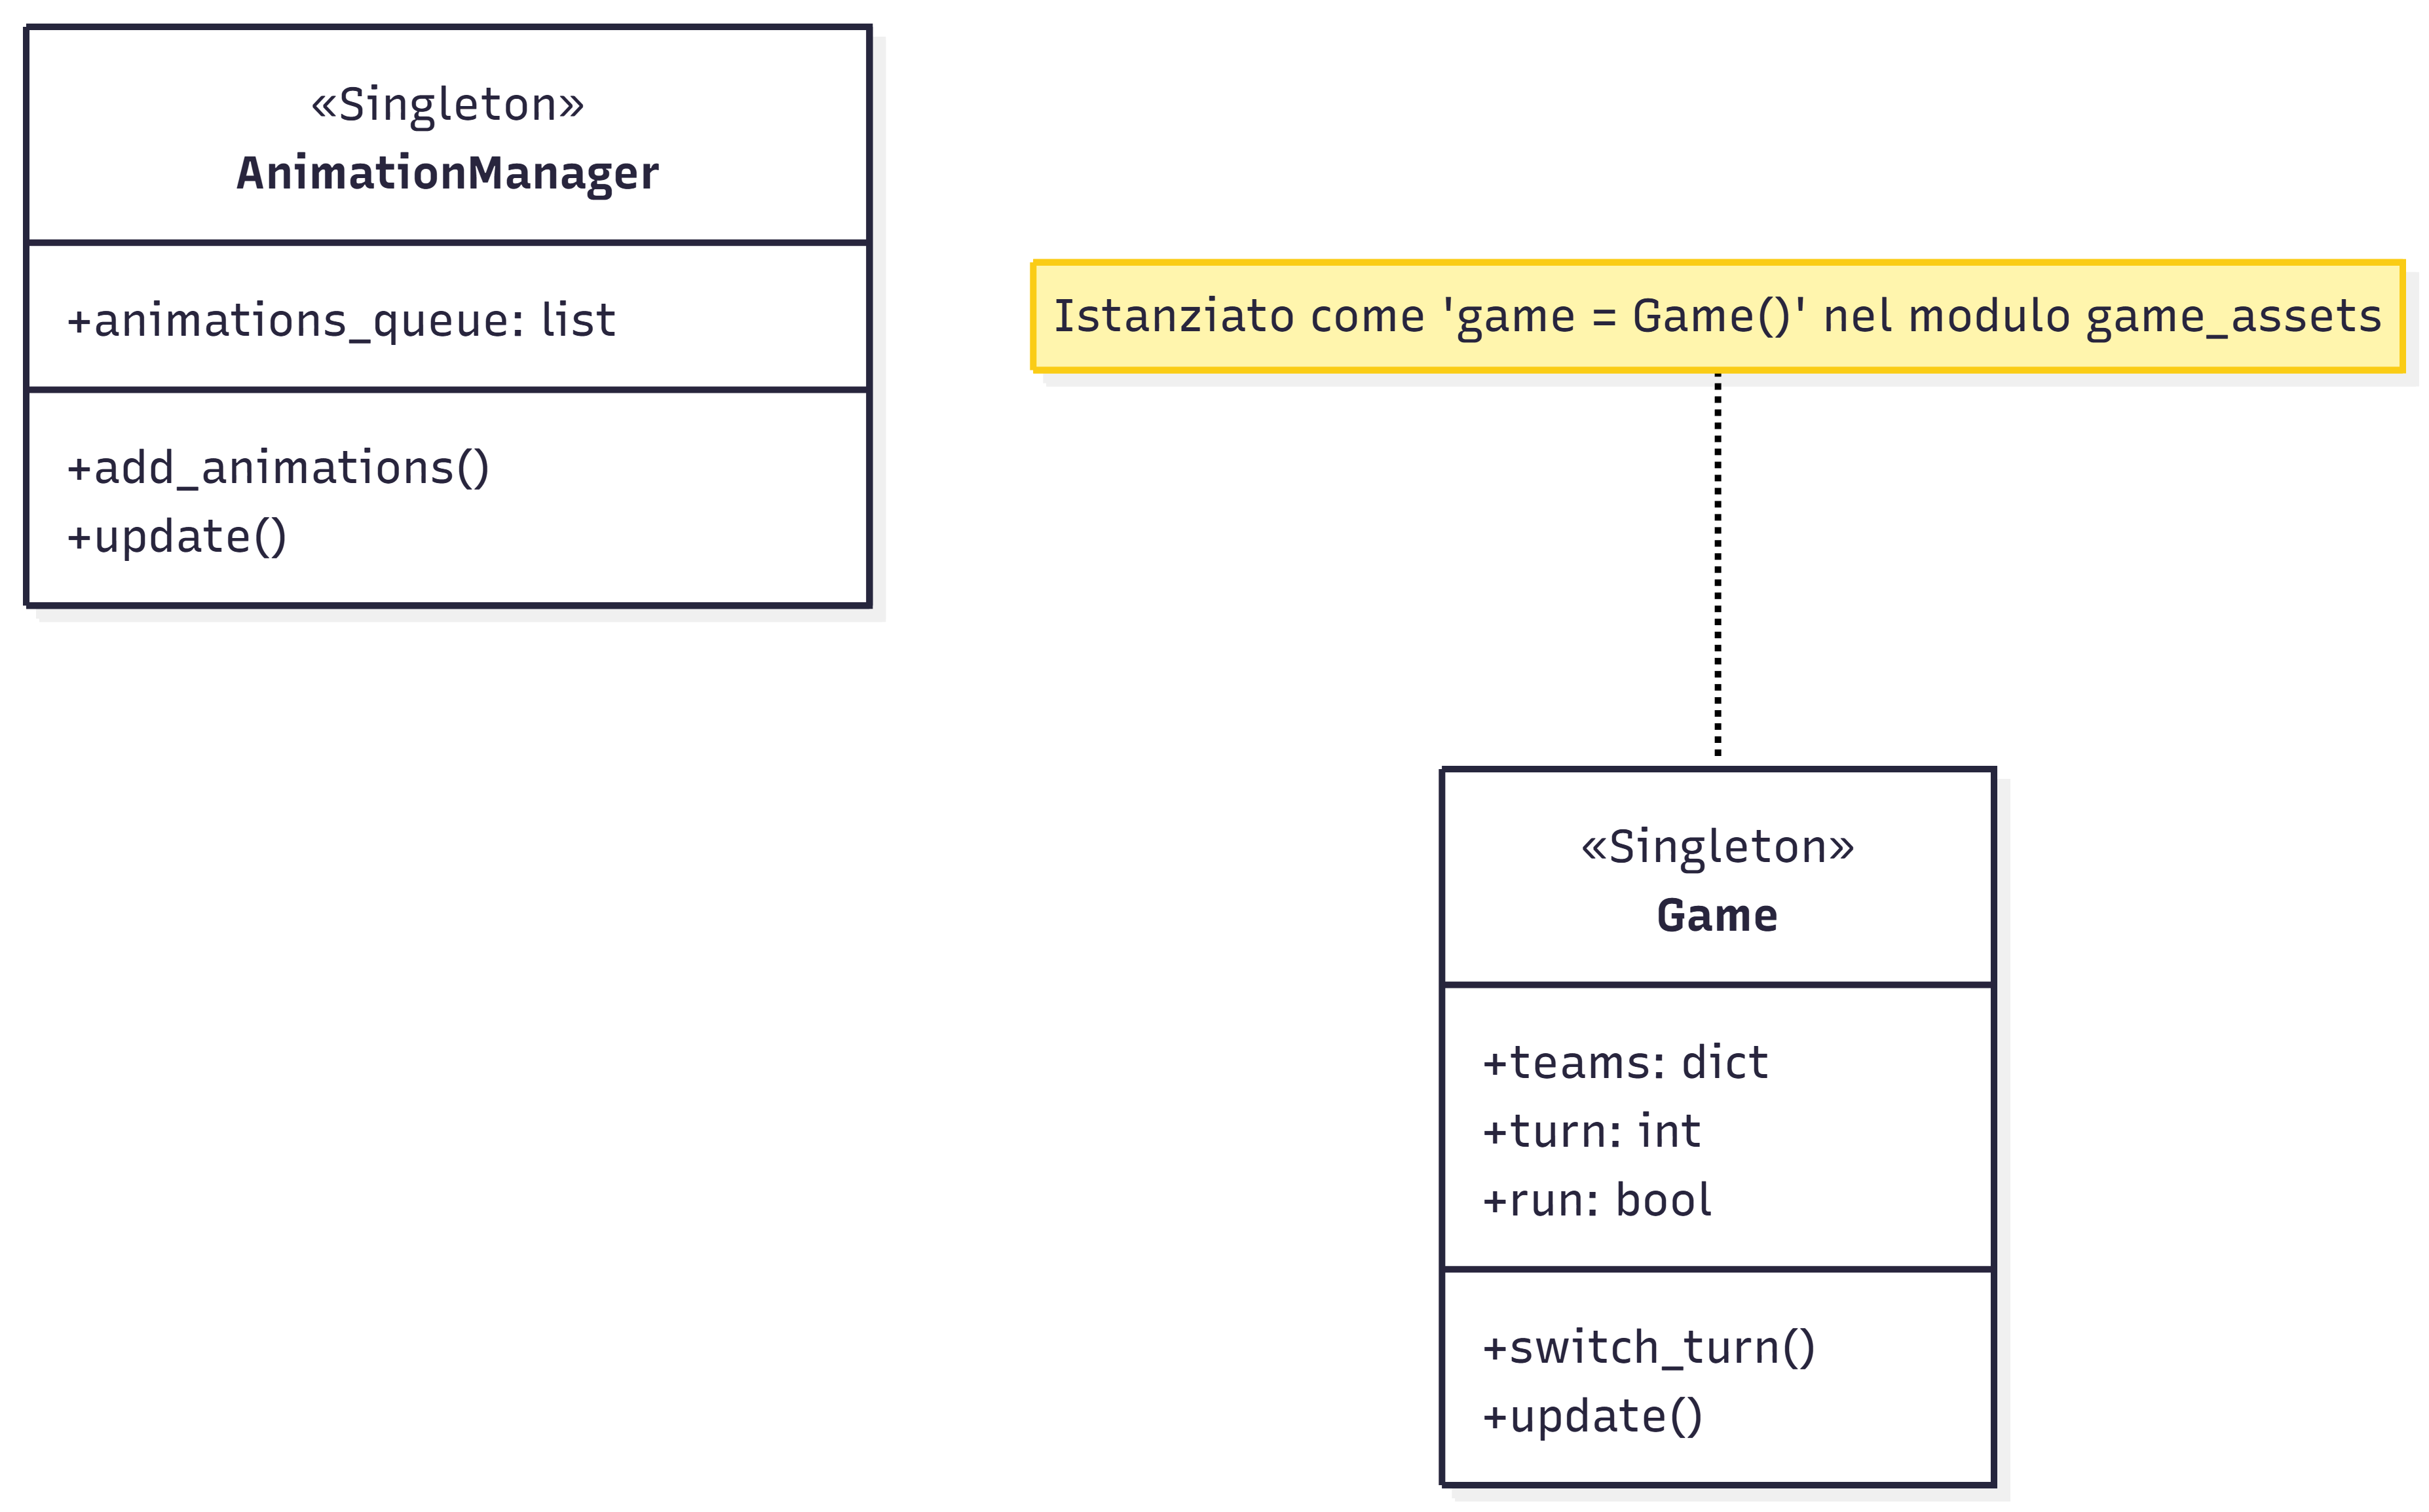
Singleton Pattern
È necessario avere un'unica istanza dello stato del gioco e delle animazioni.
Utilizzando il Singleton Pattern, Game viene istanziato una sola volta e importato ovunque serva.

Slide 18
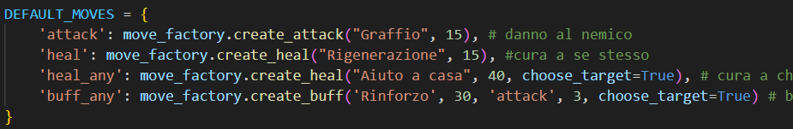
Flyweight Pattern
Le mosse di default sono implementate secondo il Flyweight Pattern (implicito): una singola istanza di ciascuna mossa viene condivisa tra più mostri, poiché il loro stato è immutabile e indipendente dal contesto di utilizzo.

Slide 19
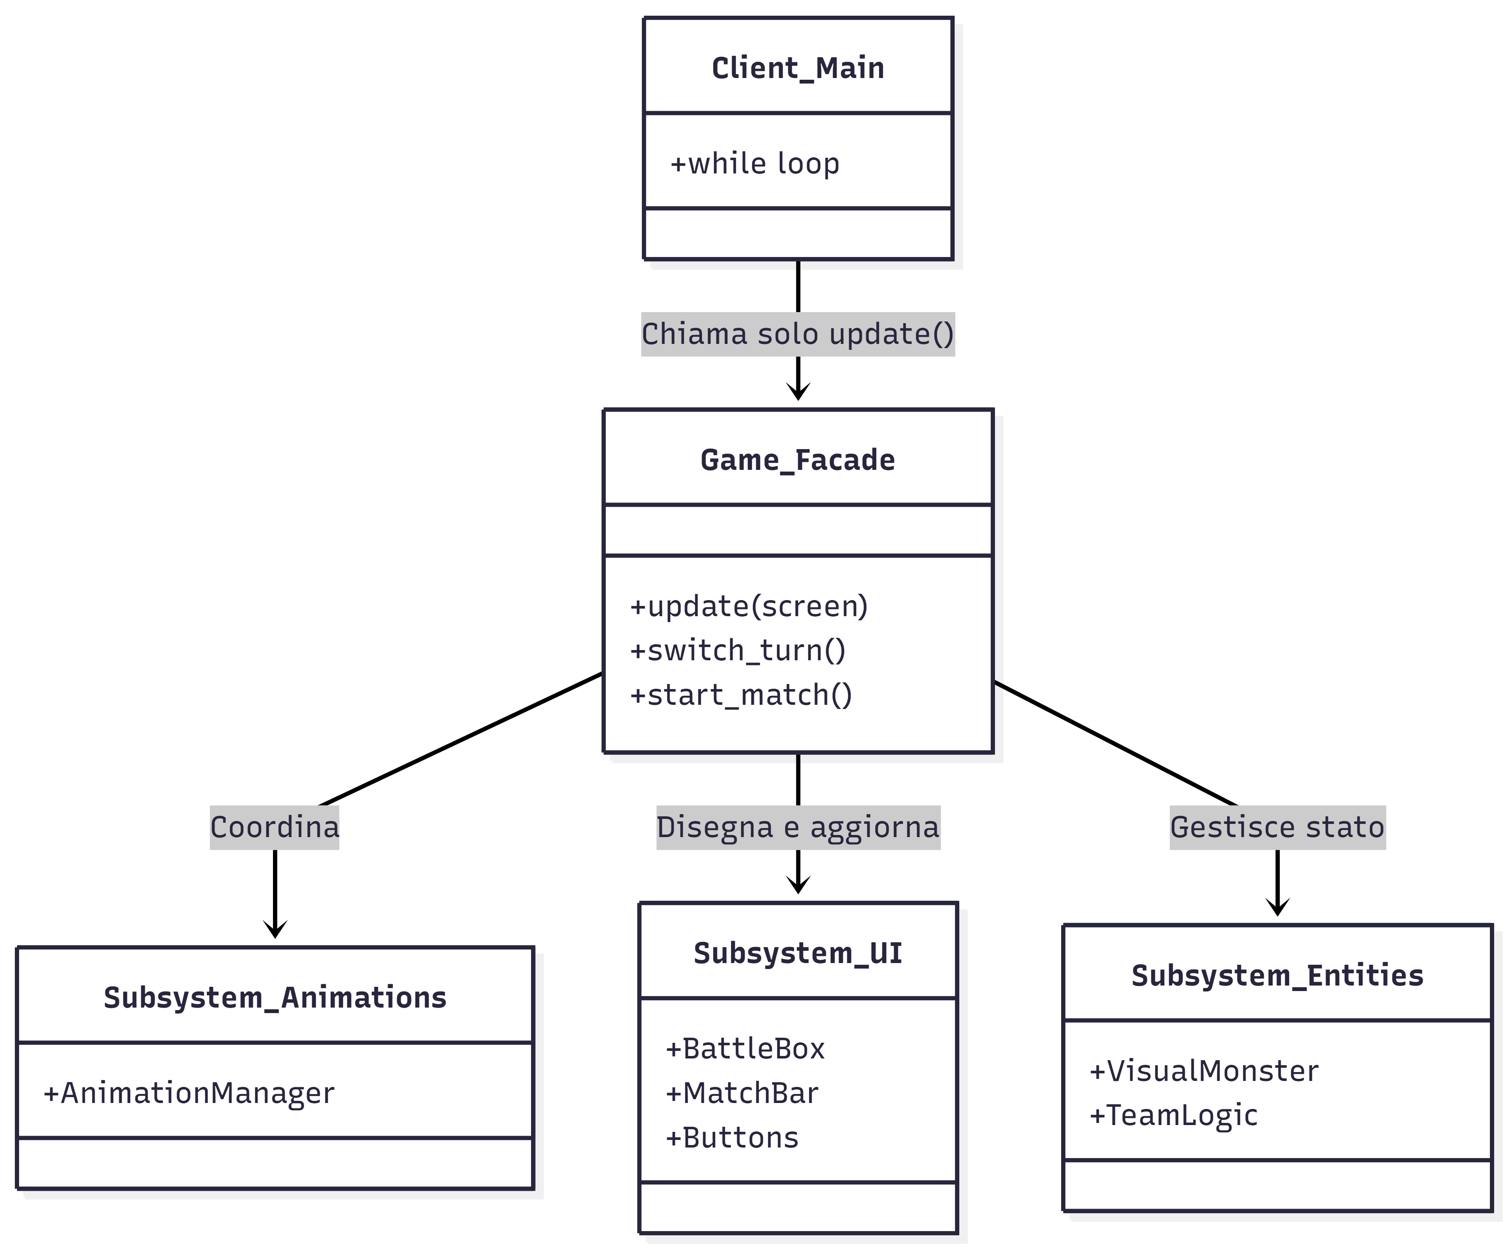
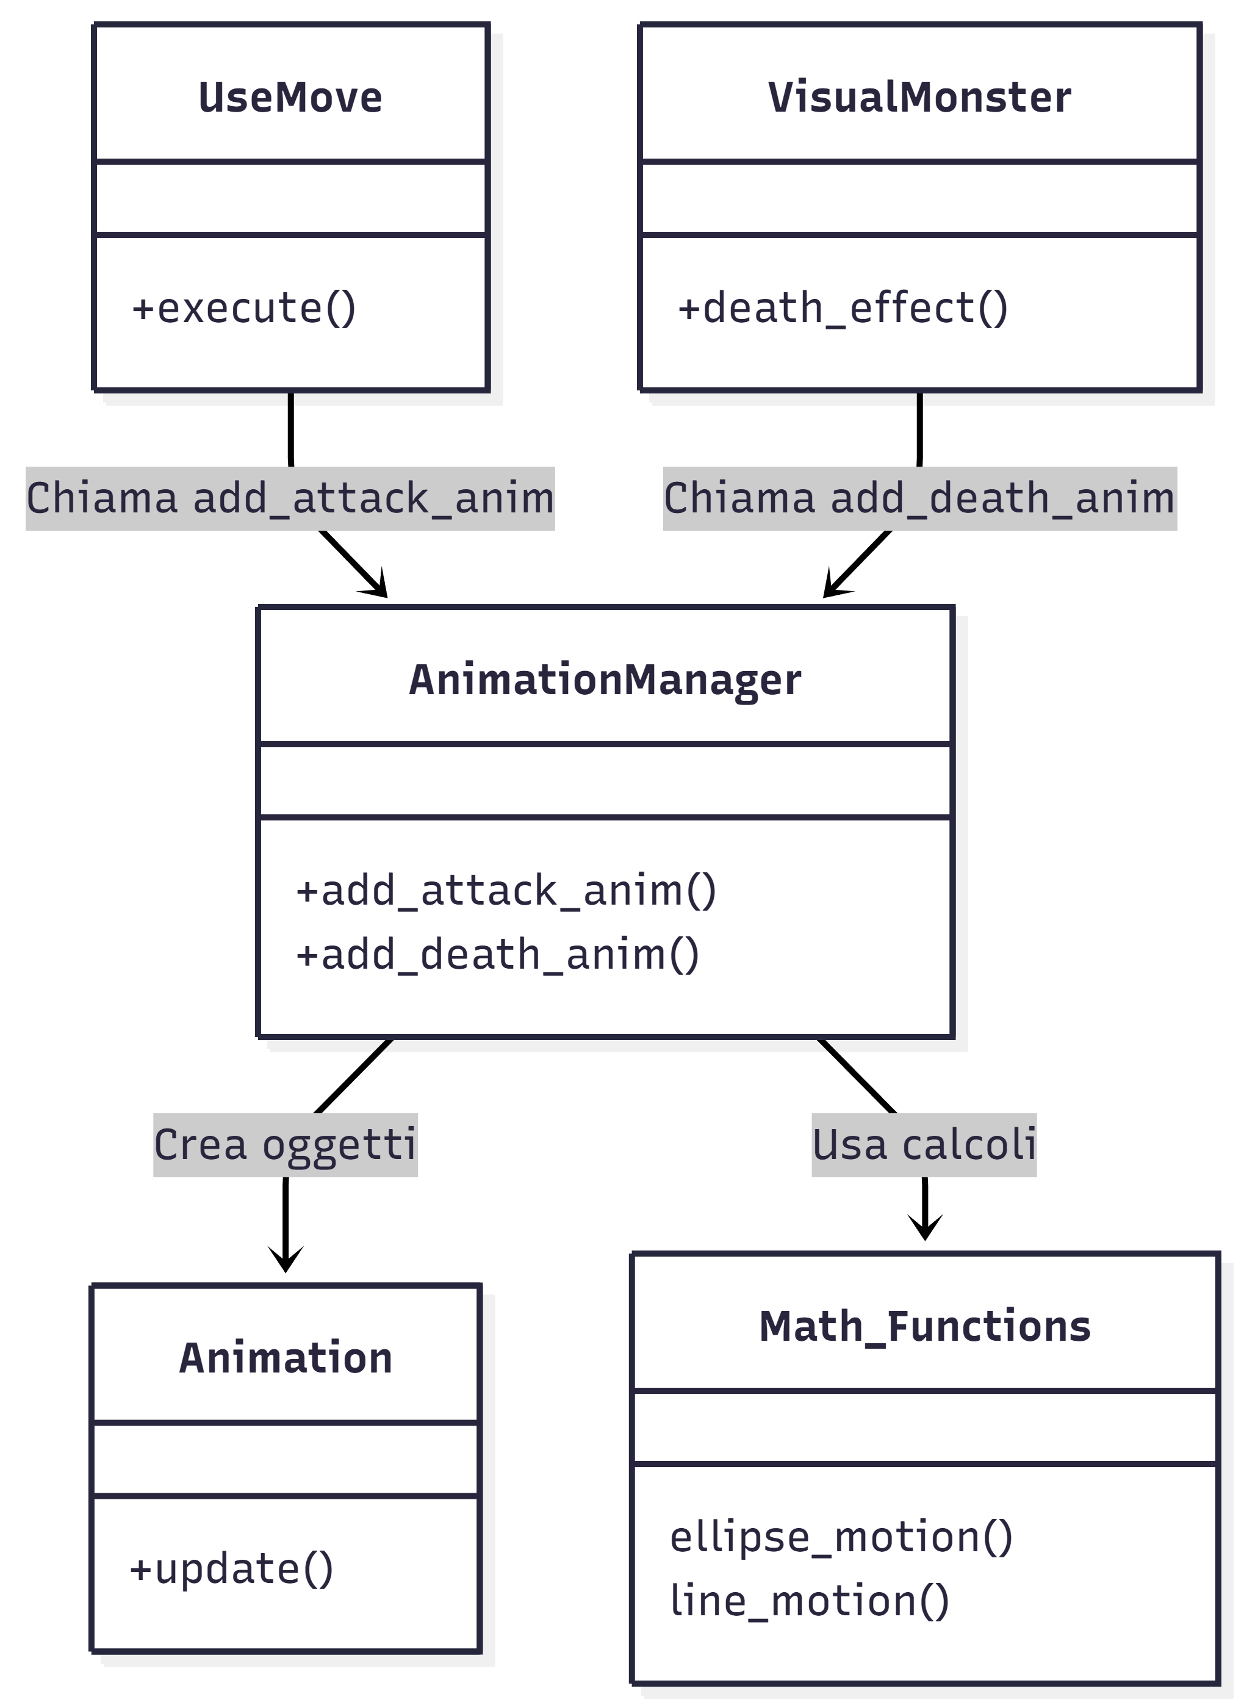
Facade Pattern
Il ciclo principale non deve preoccuparsi di aggiornare sprite ed altre dinamiche.
Quindi la classe Game funge da facciata ed il metodo game.update() nasconde la complessità di aggiornare gli elementi grafici e di gioco.

